Slide 1
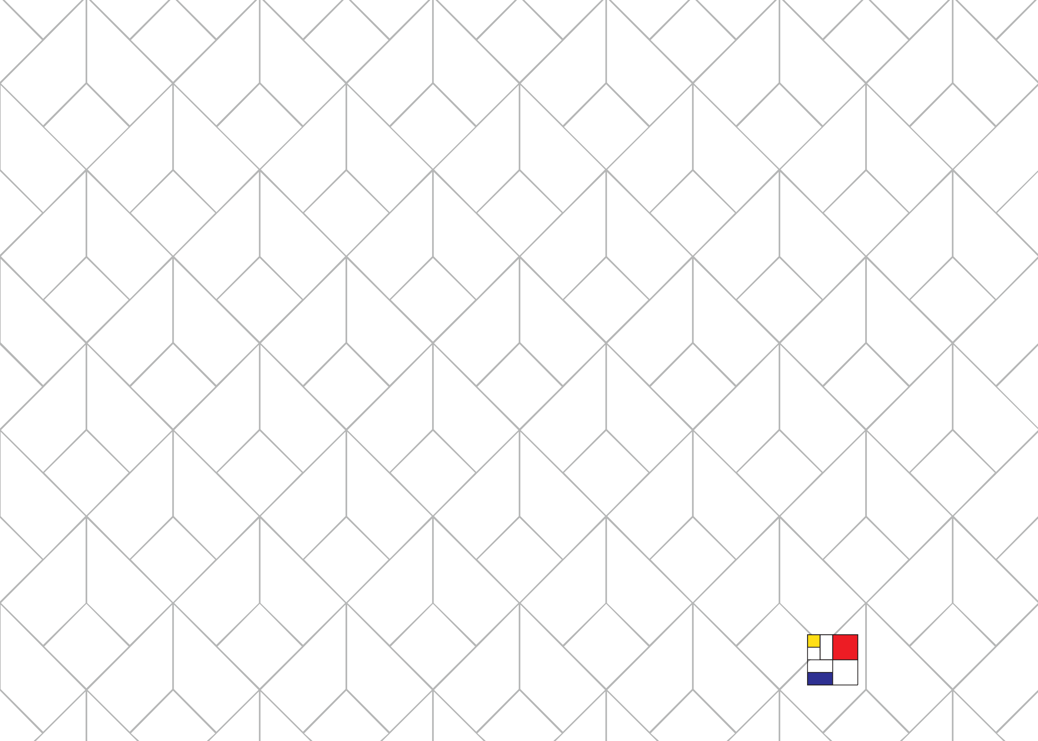
Эскизный дизайн-проект благоустройства
Смоленская область, Кардымовский район, пгт Кардымово, ул. Ленина Сквер памяти участников локальных войн и конфликтов
Набор архитектурных решений для огранизации сквера
ЦЕНТР РАЗВИТИЯ КОМПЕТЕНЦИЙ

Slide 2
Пояснительная записка
АРХИТЕКТУРНО-ЛАНДШАФТНЫЕ ХАРАКТЕРИСТИКИ ТЕРРИТОРИИ
АРХИТЕКТУРНО−ПЛАНИРОВОЧНОЕ РЕШЕНИЕ
Проектируемый Сквер памяти участников локальных войн и конфликтов располагается в городском парке, в непосредственной близости от здания администрации пгт Кардымово, Казанской церкви, здания общественной приемной и здания Комплексного центра социального обслуживания населения.
В данный момент территория не организована. Рельеф местности неровный, с перепадами высот. Зеленые насаждения в аварийном состоянии.
Основной задачей проектирования является организация пространства территории сквера и создание функциональных зон, отвечающих интересам и требованиям жителей города.
Функциональные зоны проектируемой территории:
зона отдыха;
зона памятника.
Проектом предусмотрено:
разработка и установка памятника;
дорожные покрытия (брусчатка);
освещение;
МАФ (скамьи, урны);
геопластика;
организация доступной городской среды для маломобильных групп населения (пандус);
высадка новых зеленых насаждений (крупномеры, кустарники, цветы).

Slide 3
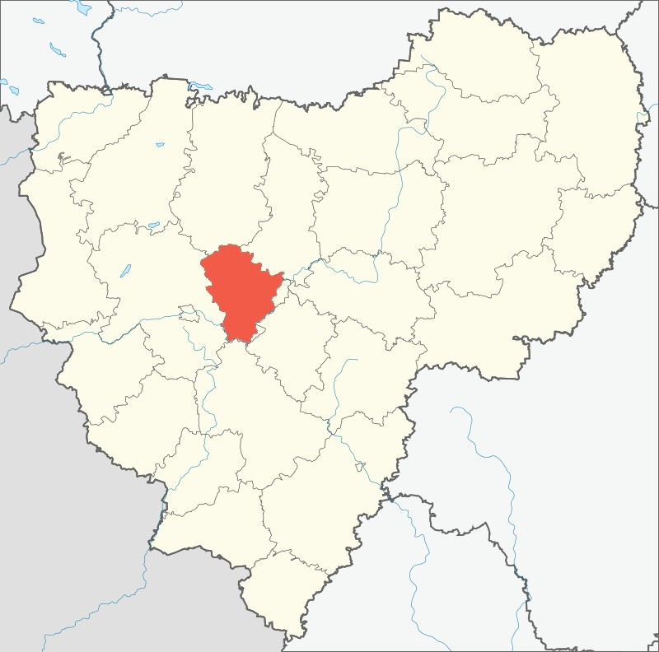
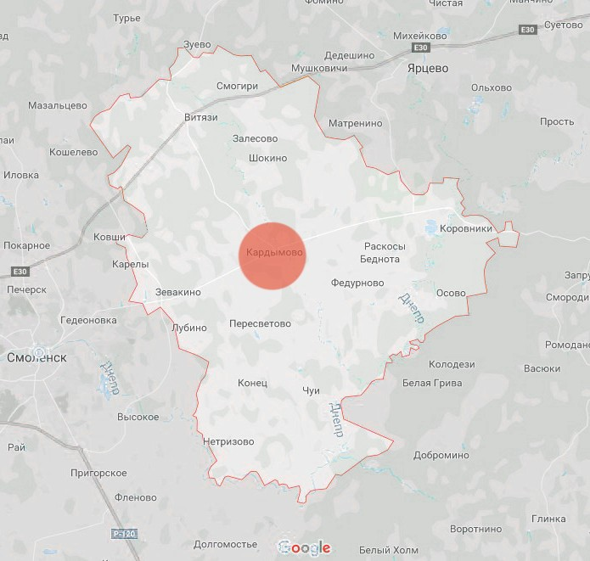
Ситуационный план
В КОНТЕКСТЕ ОБЛАСТИ
В КОНТЕКСТЕ РАЙОНА
Кардымовский район
Смоленск

Slide 4
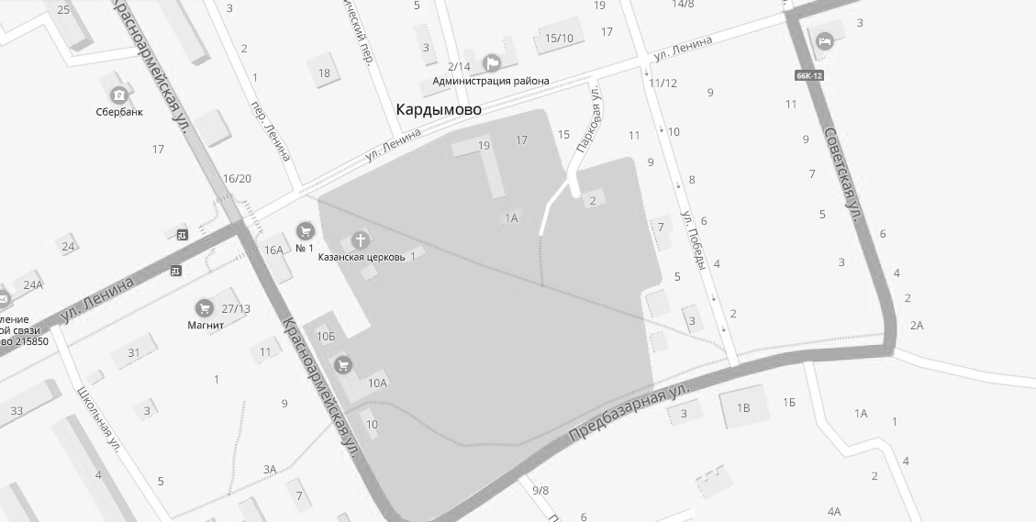
Ситуационный план
В КОНТЕКСТЕ ПОСЕЛКА
проектируемая территория

Slide 5
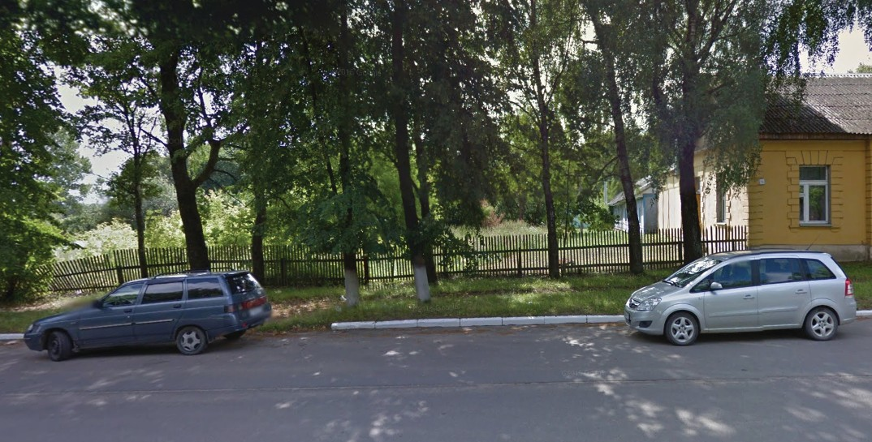
Фотофиксация

Slide 6
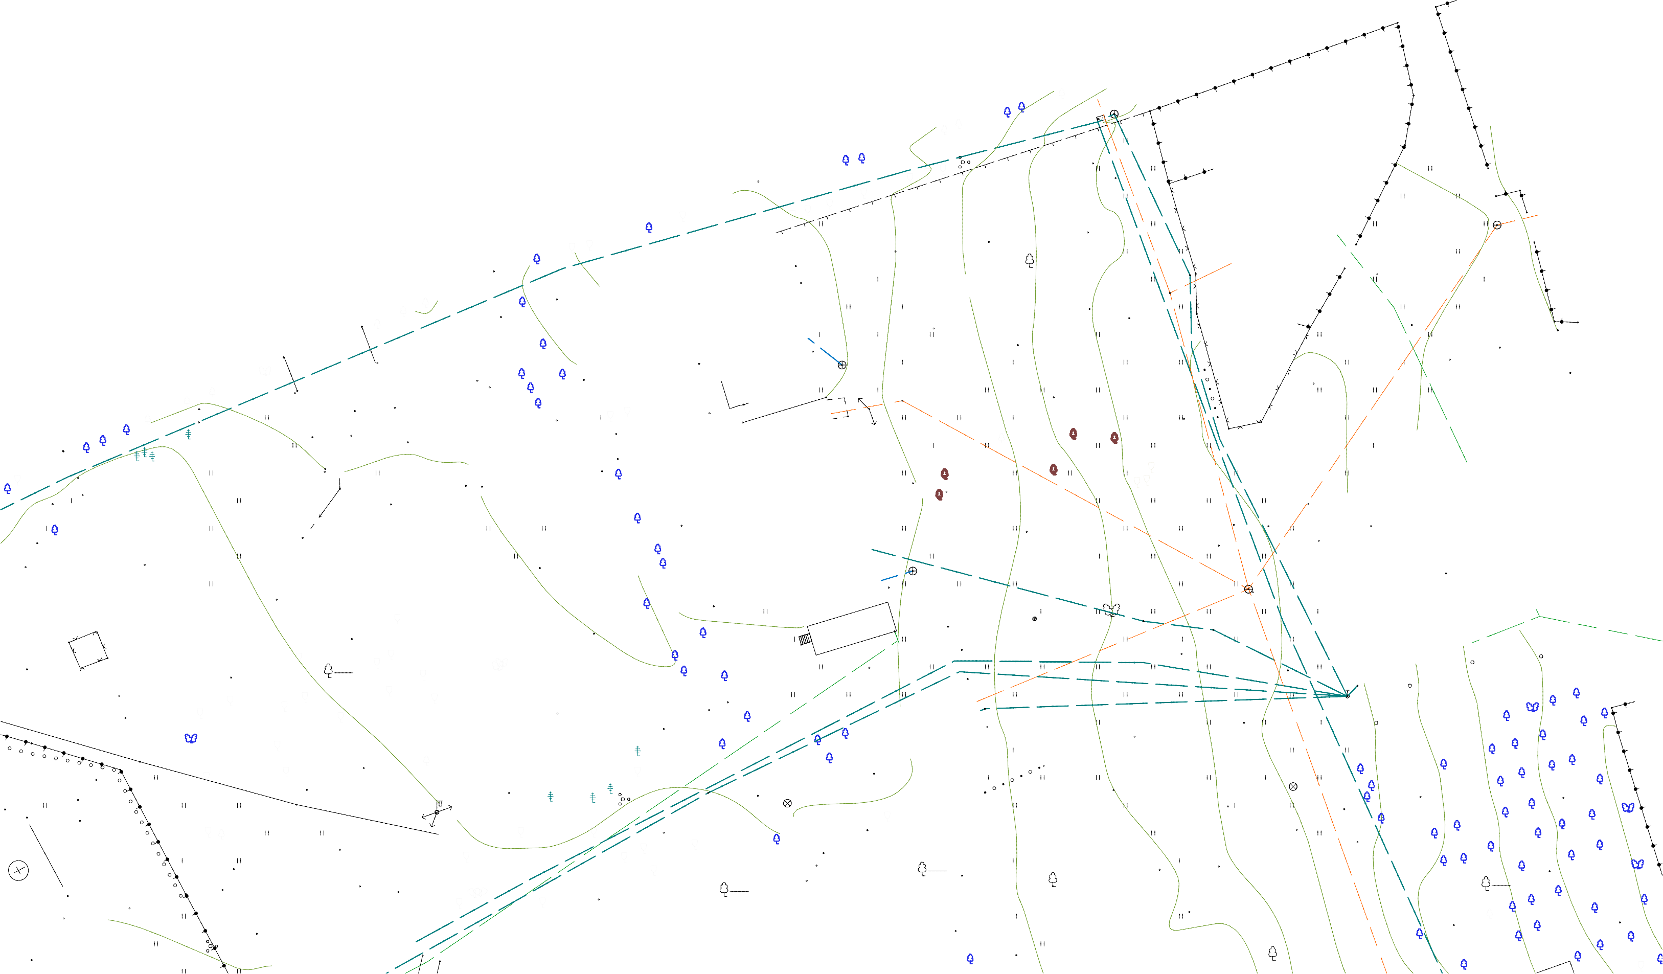
Опорный план

Slide 7
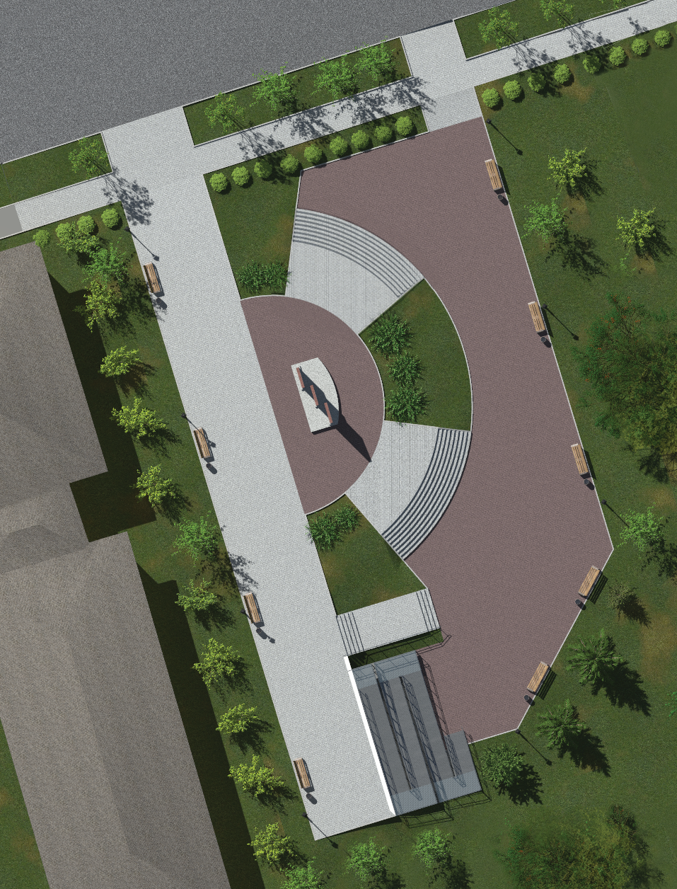
Генеральный план
Экспликация
1 – зона памятника 2 – зона отдыха
3 – пандус
2
1
2
3
Площадь покрытий: Мощение – 1 040 кв.м

Slide 8
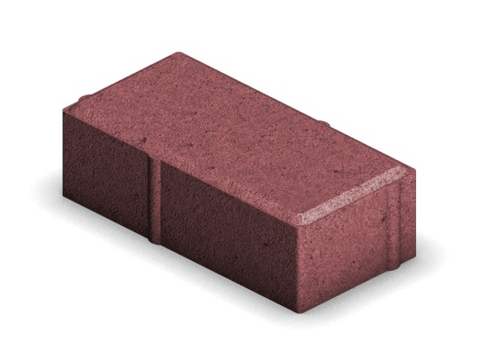
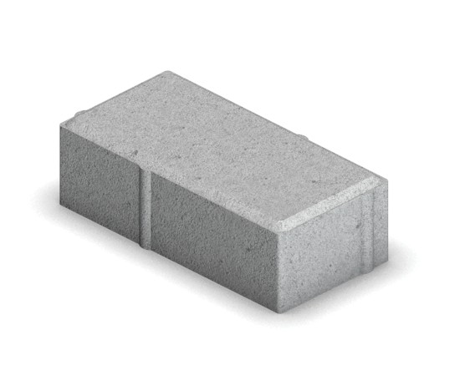
Схема покрытий
Условные обозначения
ТИП брусчатки 1
500 кв.м.
ТИП брусчатки 2
540 кв.м.
Площадь покрытий: Мощение – 1 040 кв.м

Slide 9
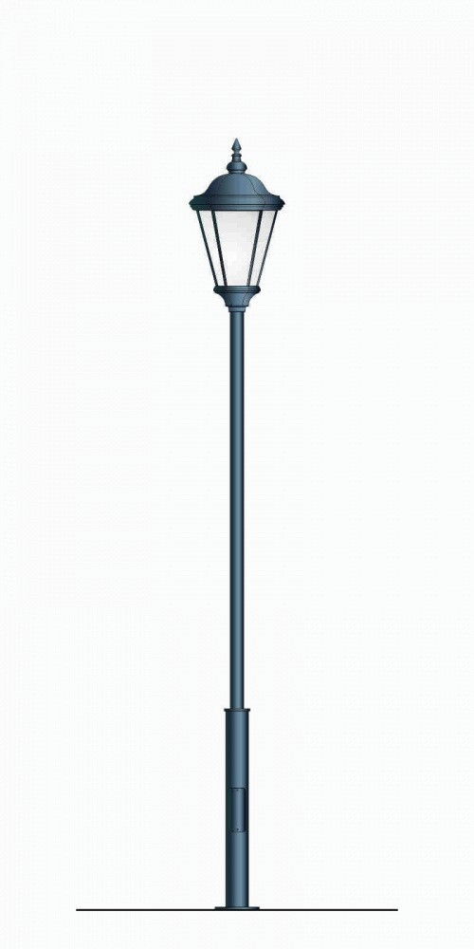
Освещение
Общее количество устанавливаемых фонарей – 8 шт.
Тип устанавливаемых фонарей

Slide 10
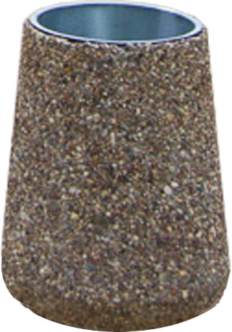
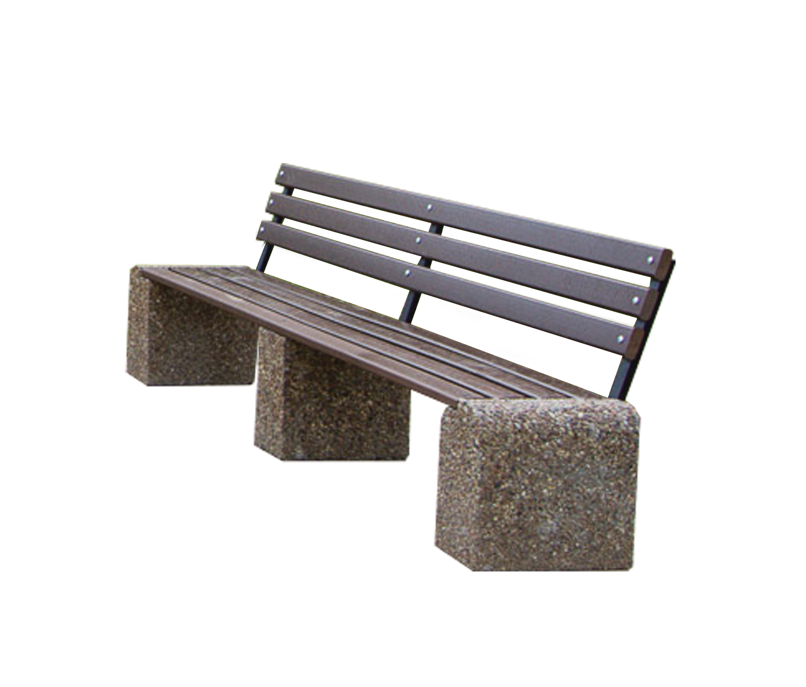
МАФ
Урна – 9 шт.
Скамья – 9 шт.

Slide 11
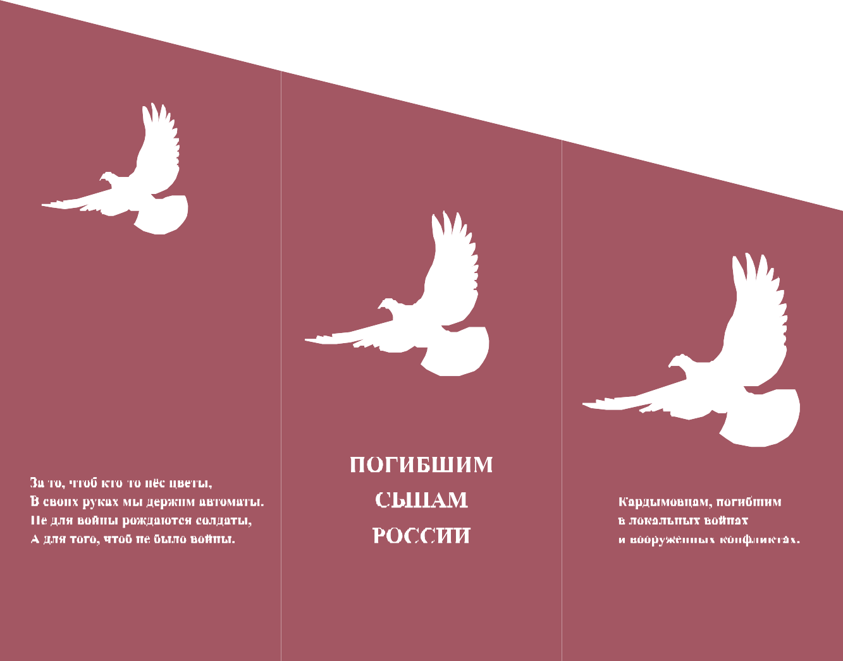
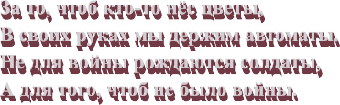

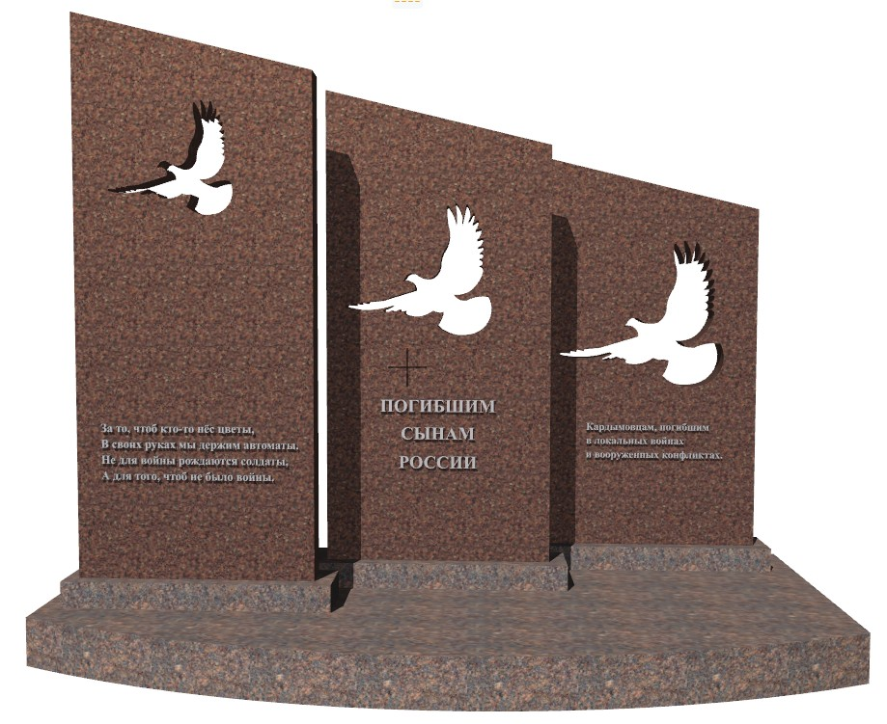
Памятник участникам локальных войн и конфликтов
Памятник состоит из трех гранитных стел. На каждой изображен силуэт летящего голубя.
Голубь известен, как символ мира. Эта птица является одним из древнейших символов в истории.
Птицы улетают в небеса, поэтому с набором высоты по закону перспективы изображение уменьшается.
Для облегчения визуального восприятия конструкции, силуэты голубей выполнены в виде сквозных отвестий в стелах. Таким образом, памятник
«работает» на обе стороны.
Стелы по отношению друг к другу располагаются на расстоянии для создания ритма композиции.
Стелы устанавливаются на общем постаменте, выполненом в камне другого цвета.
4 000
2 800
5 000

Slide 12
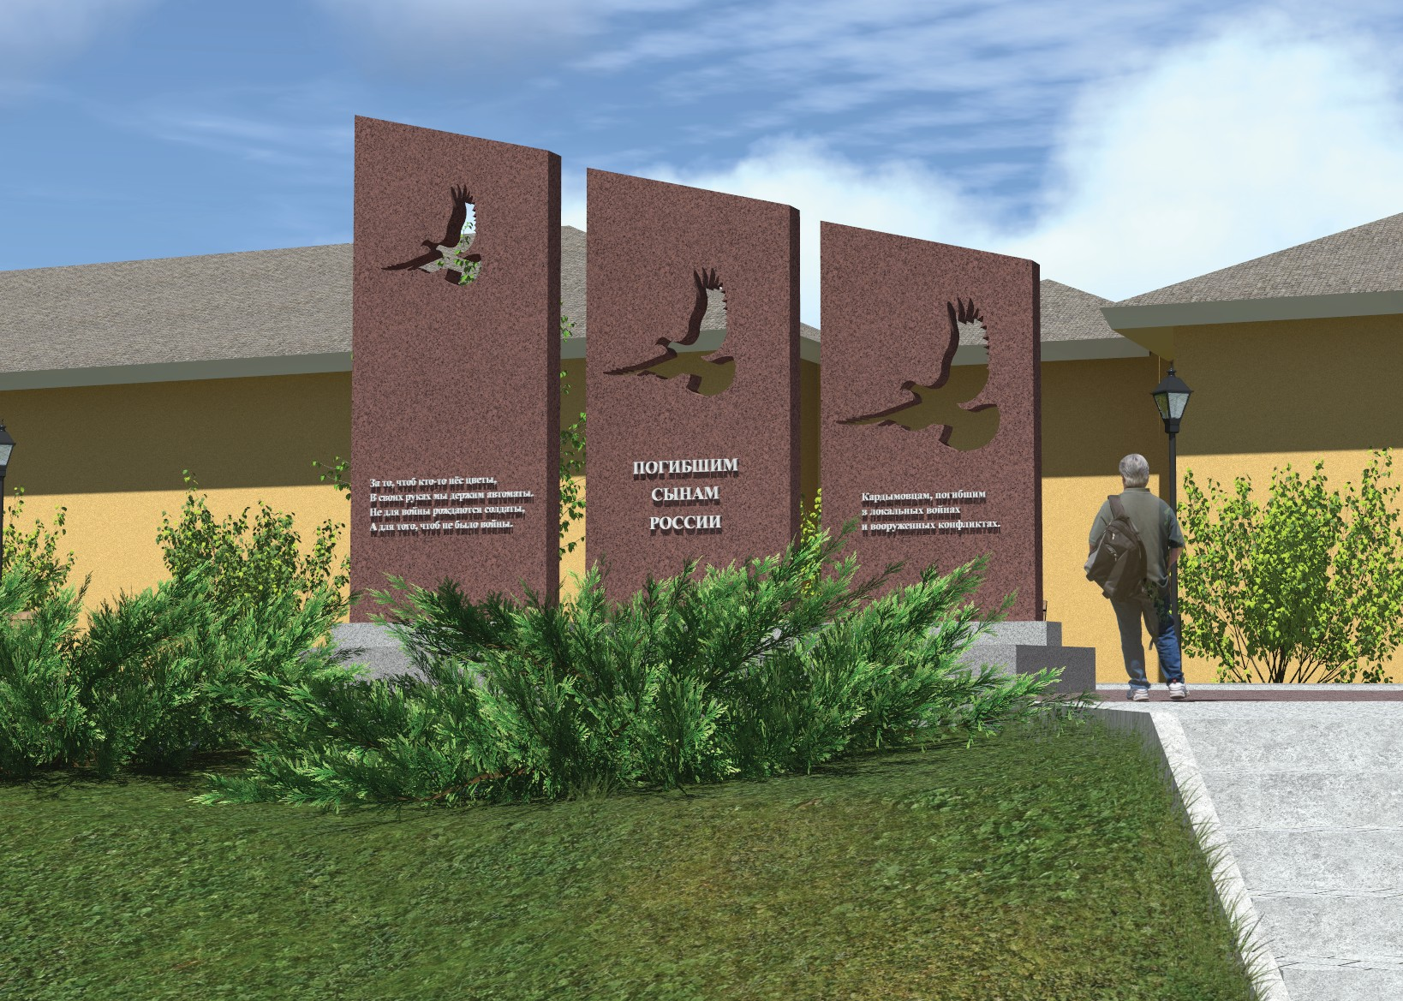
Визуализация

Slide 13
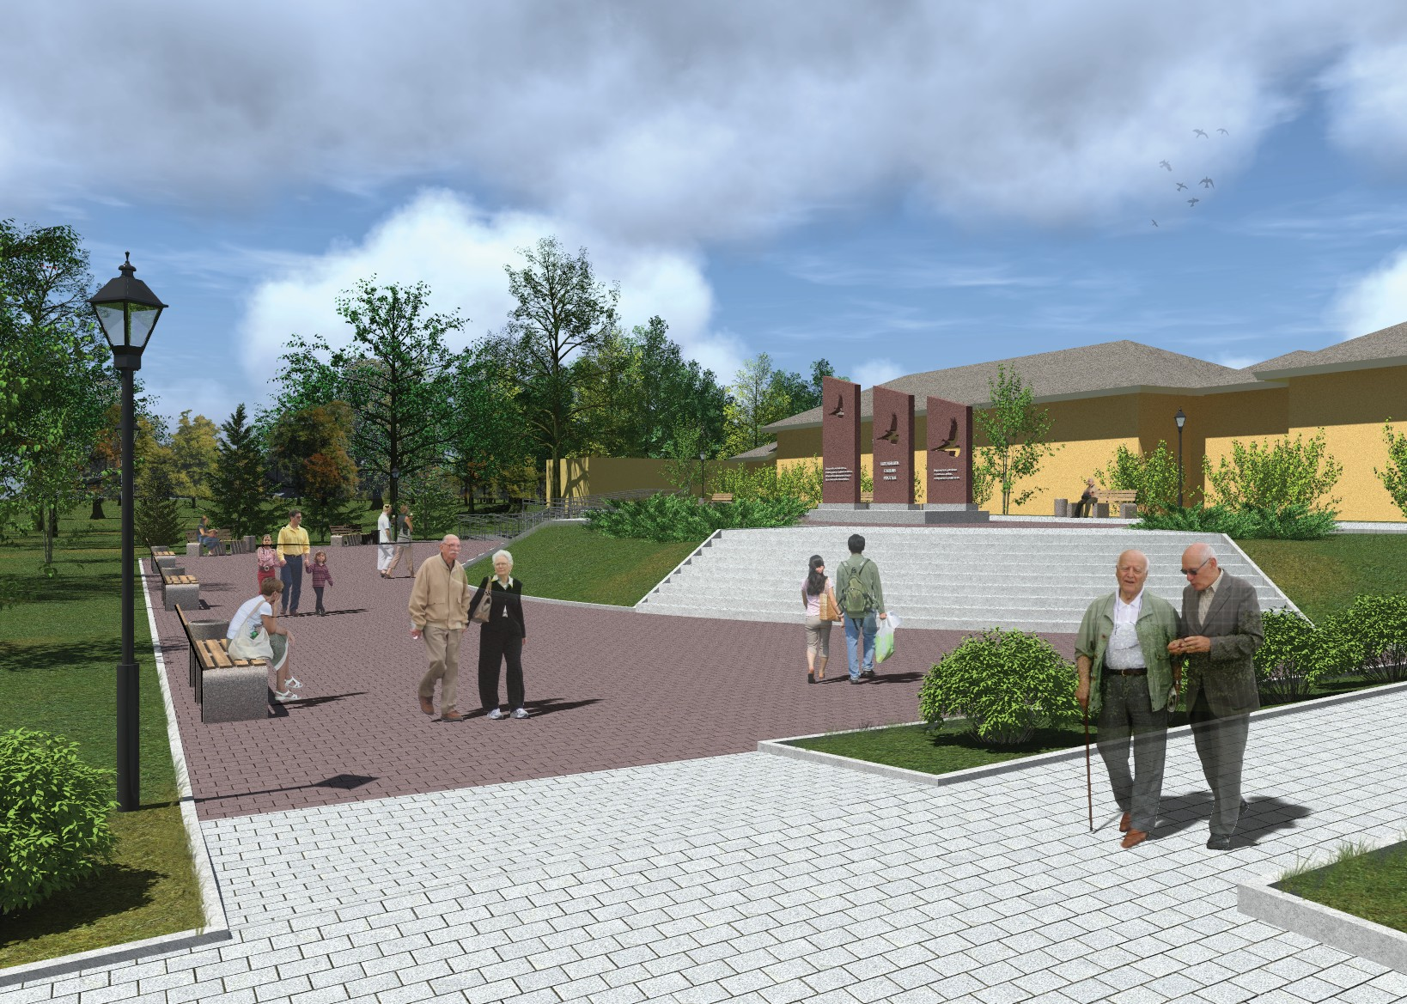
Визуализация

Slide 14
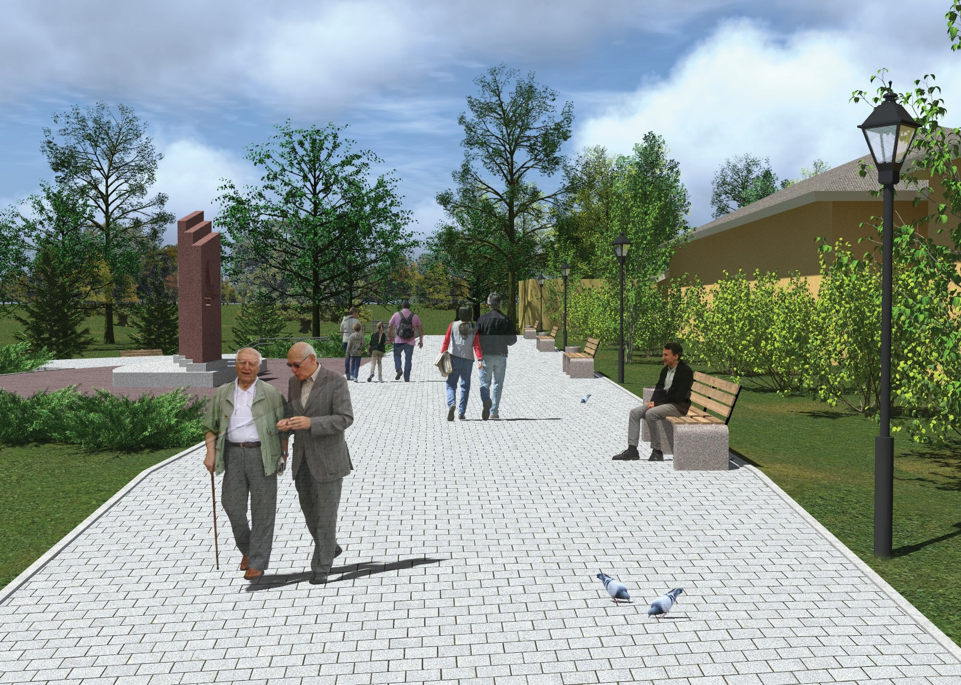
Визуализация

Slide 15
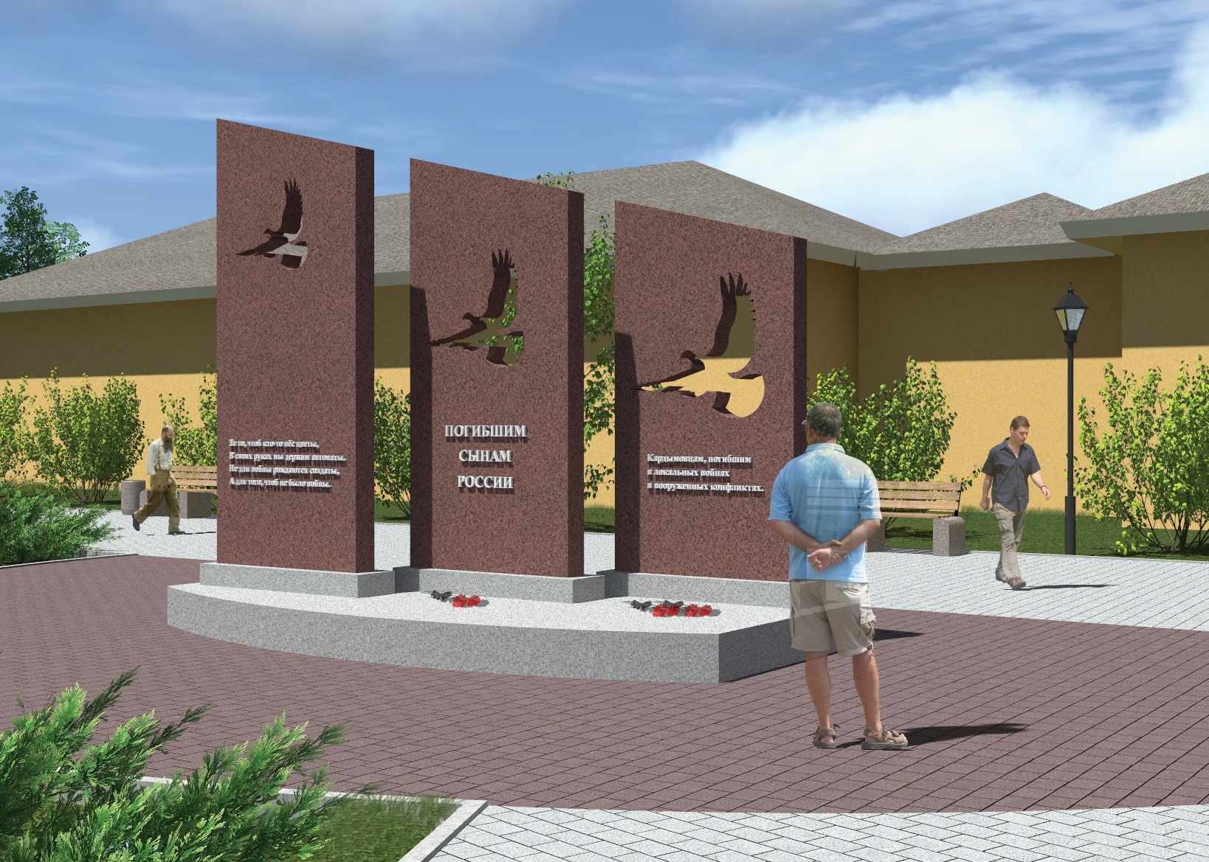
Визуализация

Slide 16
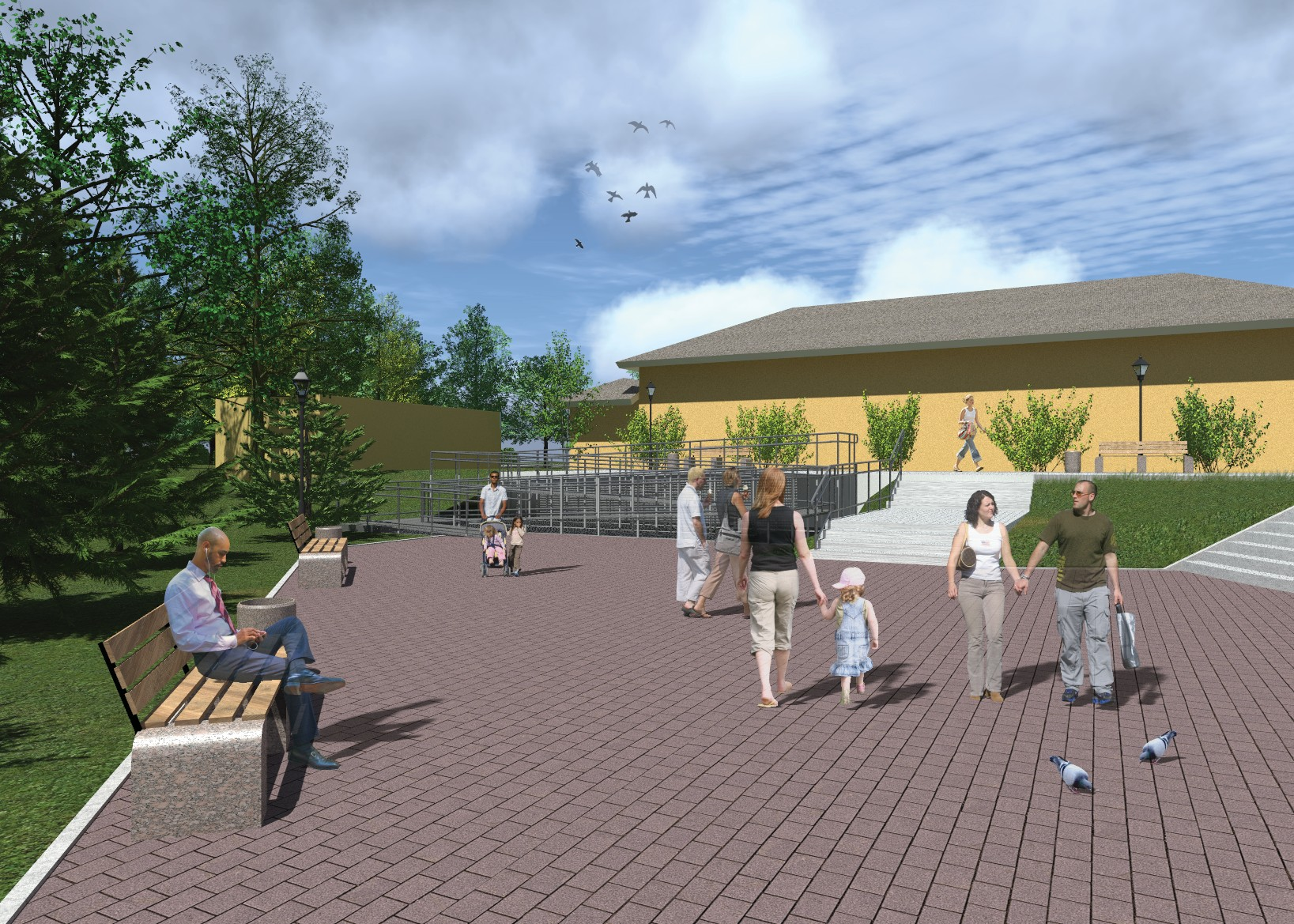
Визуализация

Slide 17
